Slide 1
Proceso de la Creación de la Base de Datos

Slide 2
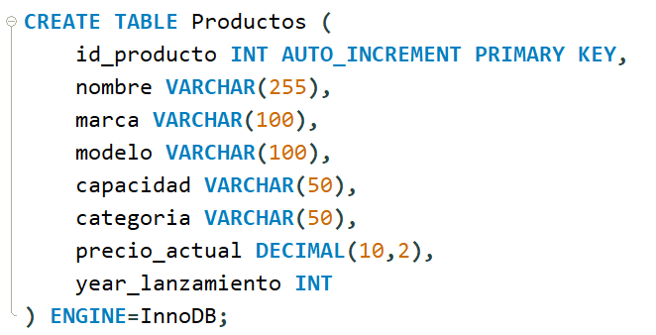


1. Crear las Tablas

Slide 3
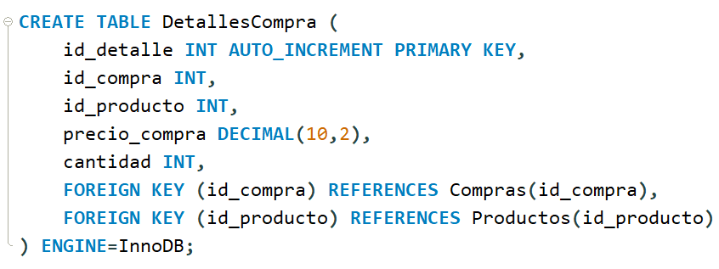


Slide 4
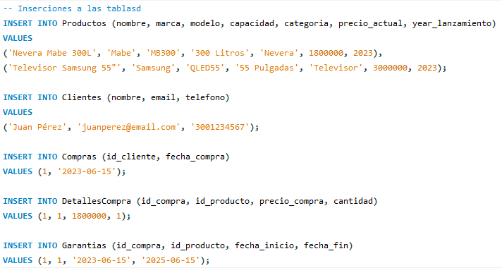
2. Inserciones a las Tablas

Slide 5
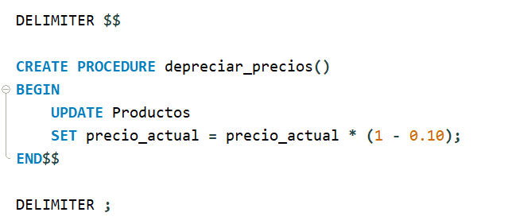
3. Crear Procedimientos

Slide 6

4. Crear Eventos

Slide 7

5. Hacer consulta y verificar

Slide 8
6. Resultado

